Slide 1






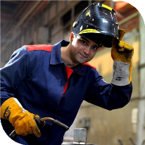


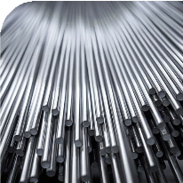
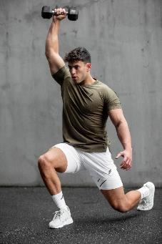
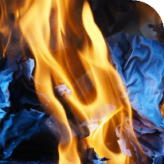
Искусство дарить
мужчинам
И пусть каждый мужчина будет HAPPY!

Slide 2

МЫ ИНДИВИДУАЛЬНОСТЬ

Slide 3
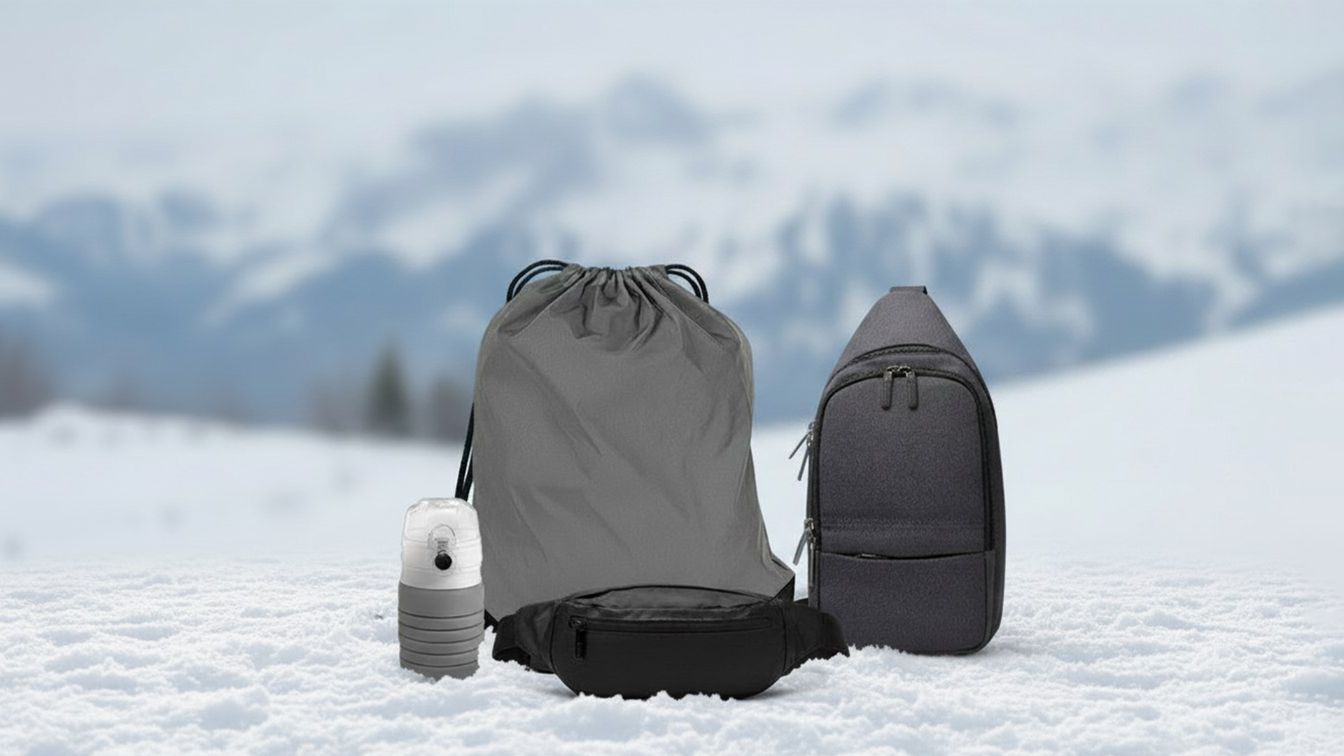


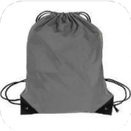
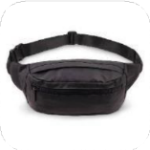
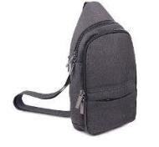
Бутылка складная
SPRING
арт. 29800
Силикон
Рюкзак мешок
REFLECT
арт. 16798
100% полиэстер, 240гр/м2
Сумка на пояс
SIN
арт. 971401
100% полиэстер
Сумка на плечо
CORE
арт. 995735
300D, 100% полиэстер

Slide 4
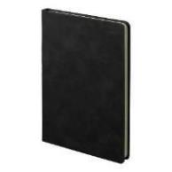

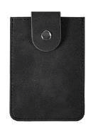
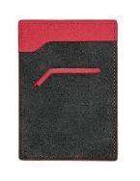
Ежедневник A5
MUSE
арт. 24745
искусственная кожа
Чехол для карт
с 4 отделениями
арт. 19732
искусственная кожа
Чехол
для автодокументов
LUMA
арт. 19733
искусственная кожа

Slide 5
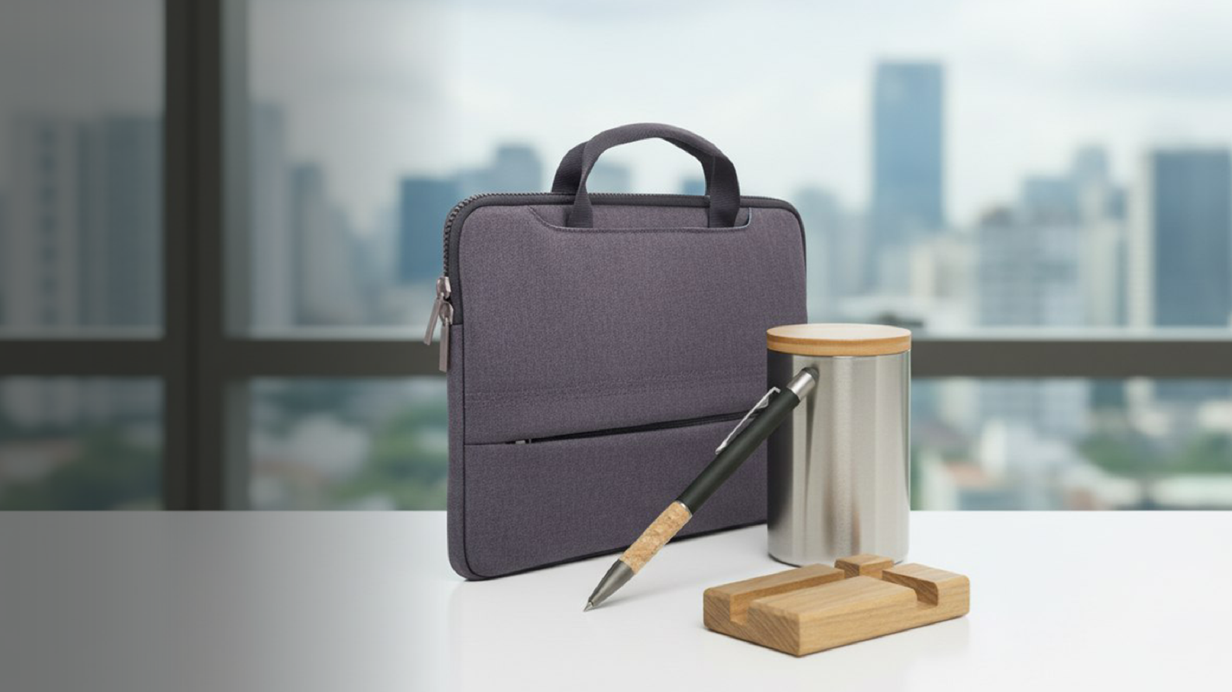
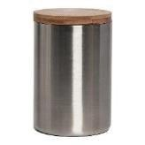
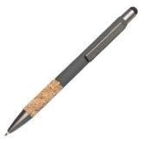

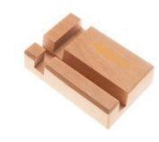
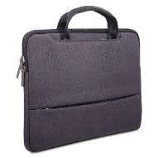
Термокружка с крышкой
BAMBOO
арт. 32902
нержавеющая сталь, бамбук
Ручка шариковая со стилусом
FACTOR GRIP
арт. 40395
металл, пластик, пробка
Подставка для телефона и планшета
арт. 441252
Бук
Конференц-сумка
CORE
арт. 995736
300D, 100% полиэстер

Slide 6
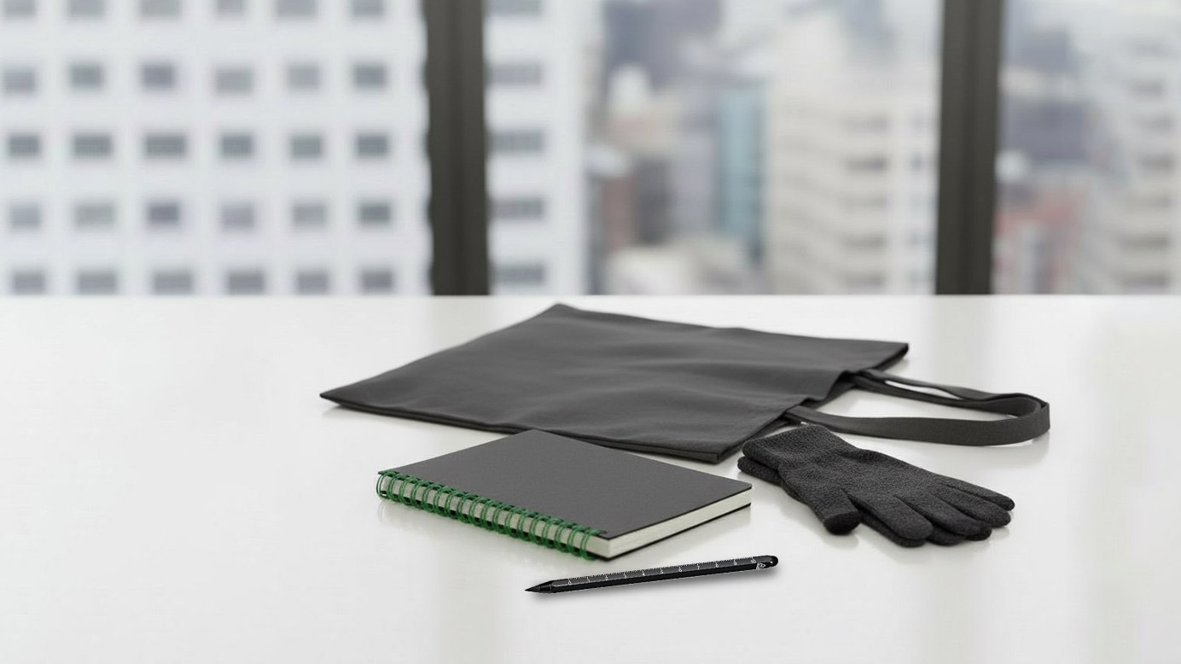
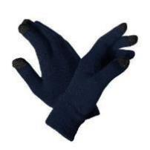

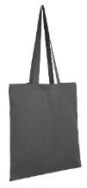

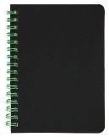

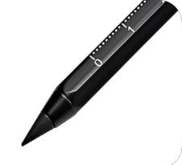
Перчатки сенсорные
REACH
арт. 51101
100% акрил
Шоппер хлопковый
ECO 116
арт. 16102
Бязь, хлопок 100%, 116г/м2.
Блокнот
HELIX MINI
арт. 33902
картон, бумага
105x150 мм.
Карандаш вечный
MASTER
арт. 32812
металл

Slide 7
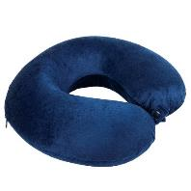

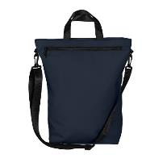

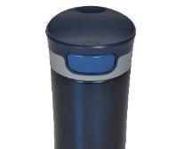
Подушка дорожная
SOFT
арт. 62000
микрофибра
Рюкзак
SHOP
арт. 199015
100% полиуретан
Термокружка дорожная вакуумная
DISCOVER
арт.22100
пластик, металл

Slide 8
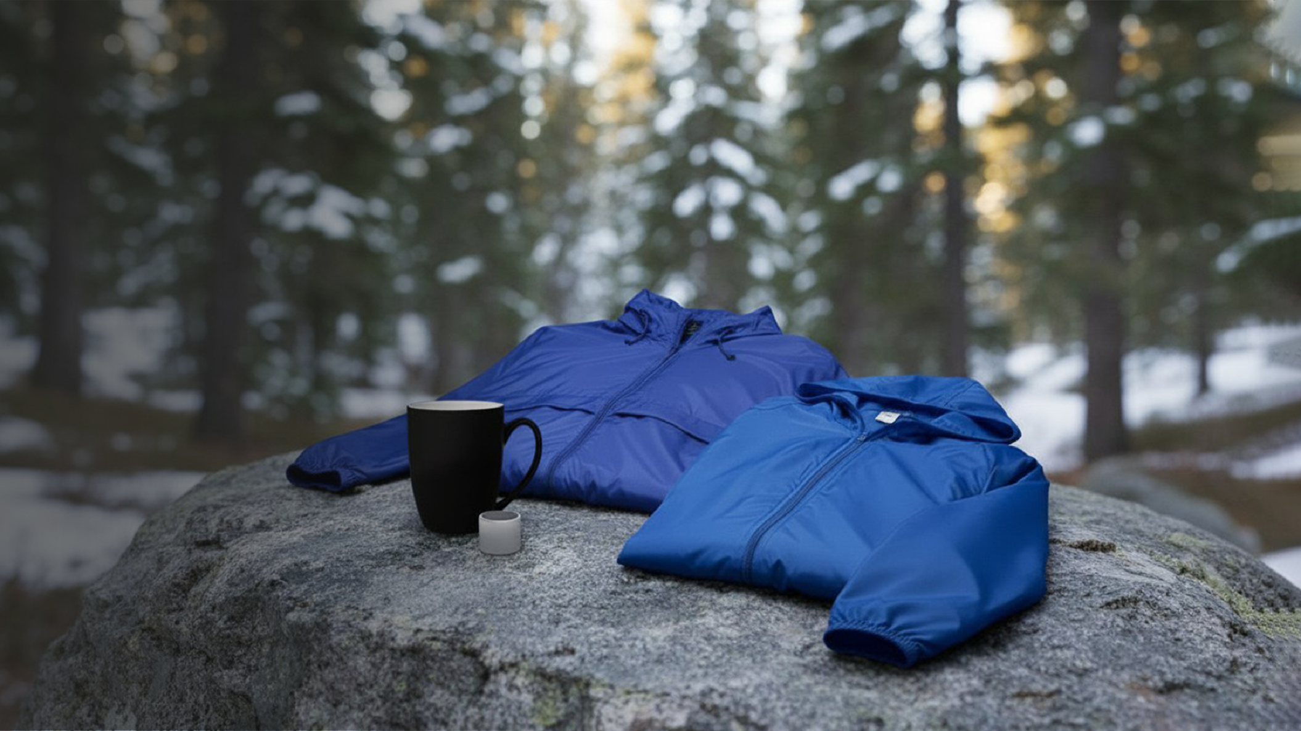
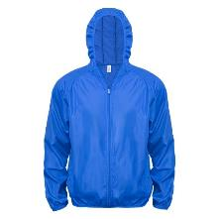
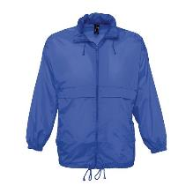
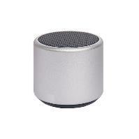
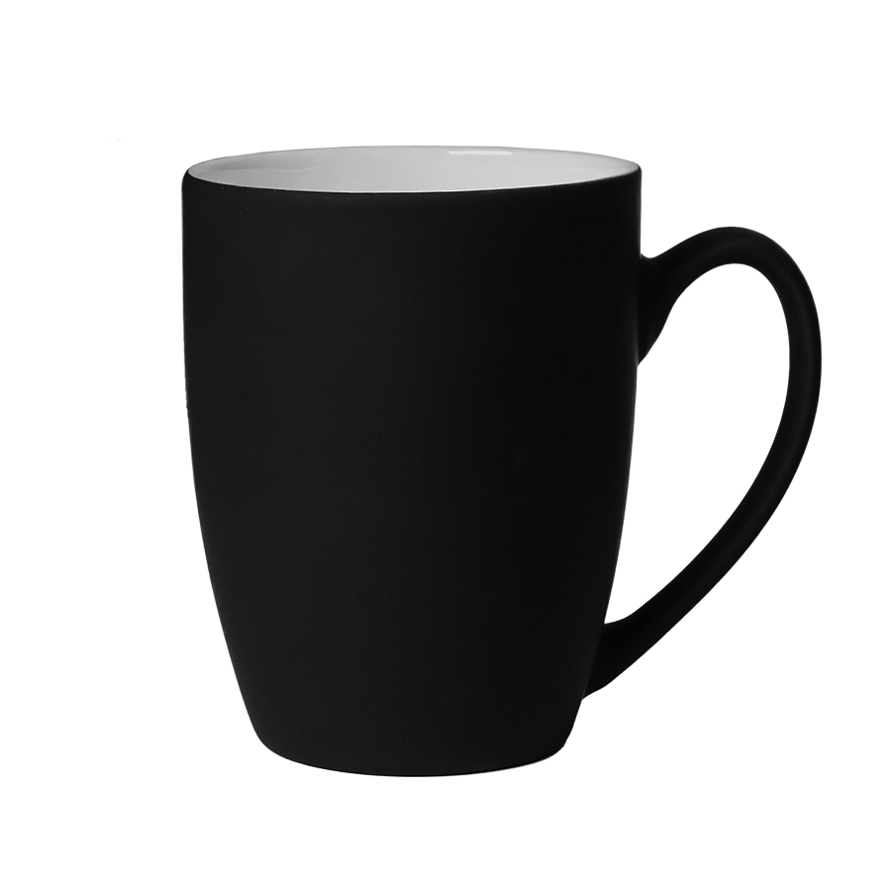
Ветровка унисекс
COLIN
арт. 52103
100% полиэстер, плотность 280Т
Ветровка водоотталкивающая унисекс
SURF
арт. 732000
нейлон 100%, плотность
210 г/м2
Портативная mini Bluetooth-колонка
ROLL
арт. 26535
металл
Кружка
SWEET
арт. 23499
Материал: фарфор. Объем: 350 мл.

Slide 9
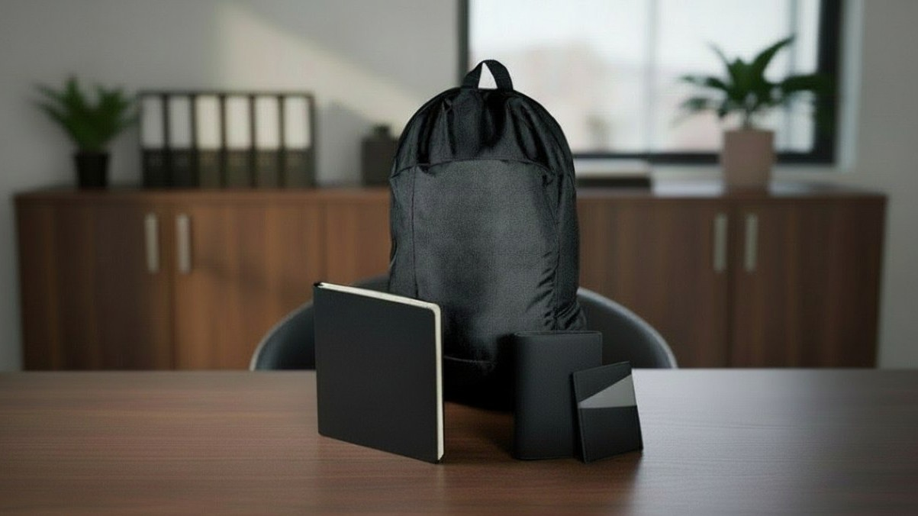
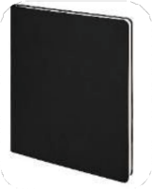

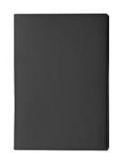

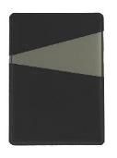
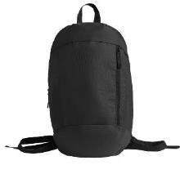
Бизнес - блокнот
CUBI B6+
арт. 21221
PU Silk Plus
Обложка
для паспорта
SIMPLY
арт. 19726
искусственная кожа
Чехол для карт
SIMPLY
арт. 19728
искусственная кожа
Рюкзак
Rush
арт. 16777
100% полиэстер

Slide 10

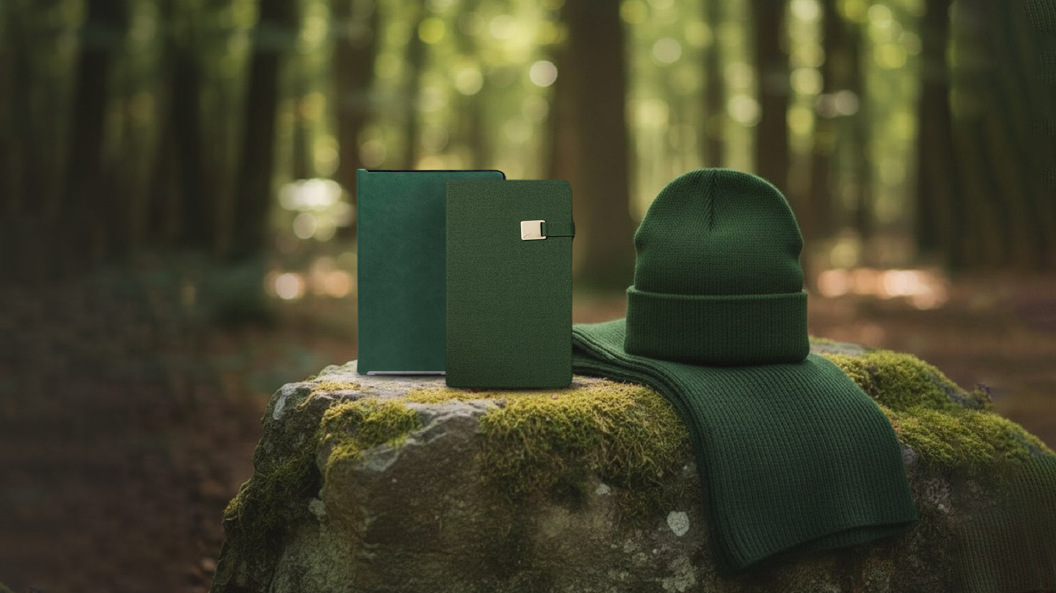
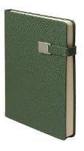

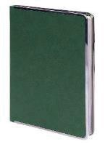

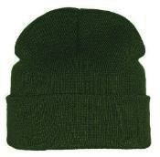

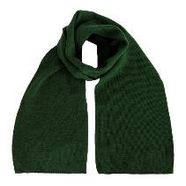

Ежедневник A5
LINNIE
арт. 24621
PU Nubby
Ежедневник A5
MONTROSE
арт. 24611
PU Pinto
Шапка вязаная
ESSENTIAL
арт. 51100
100% акрил
Шарф вязаный
NORD
арт. 51105
Материал: 100% акрил

Slide 11
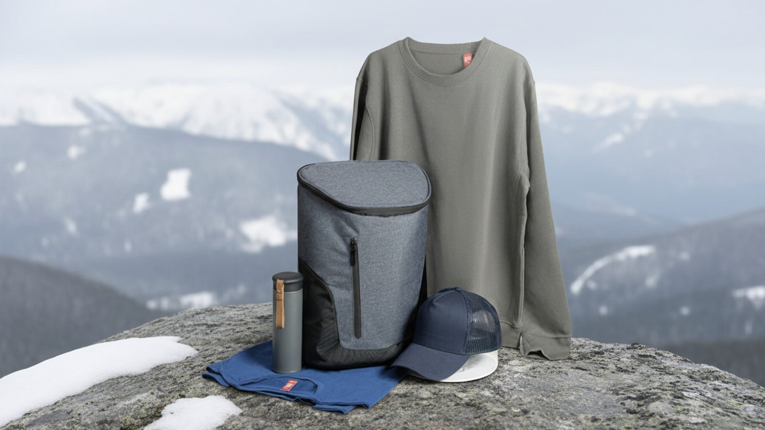
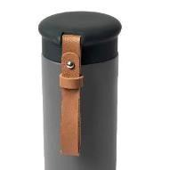

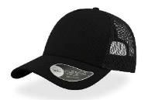

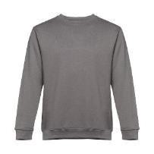
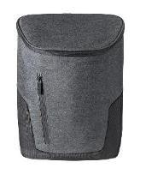
Термос вакуумный
STRIPE
арт. 40005
Объем: 450 мл. Нержаве- ющая сталь, пластик, ис- кусственная кожа
Бейсболка
RAPPER COTTON
арт. 254179
Лобная часть и козырек - хлопок 100%,
сетка - полиэстер 100%, плотность 180 г/м2
Свитшот унисекс
DELTA 300
арт. 355000
50% хлопок, 50% полиэстер, плотность 300 г/м2
Рюкзак
HIT
арт. 2220344
100% полиэстер

Slide 12
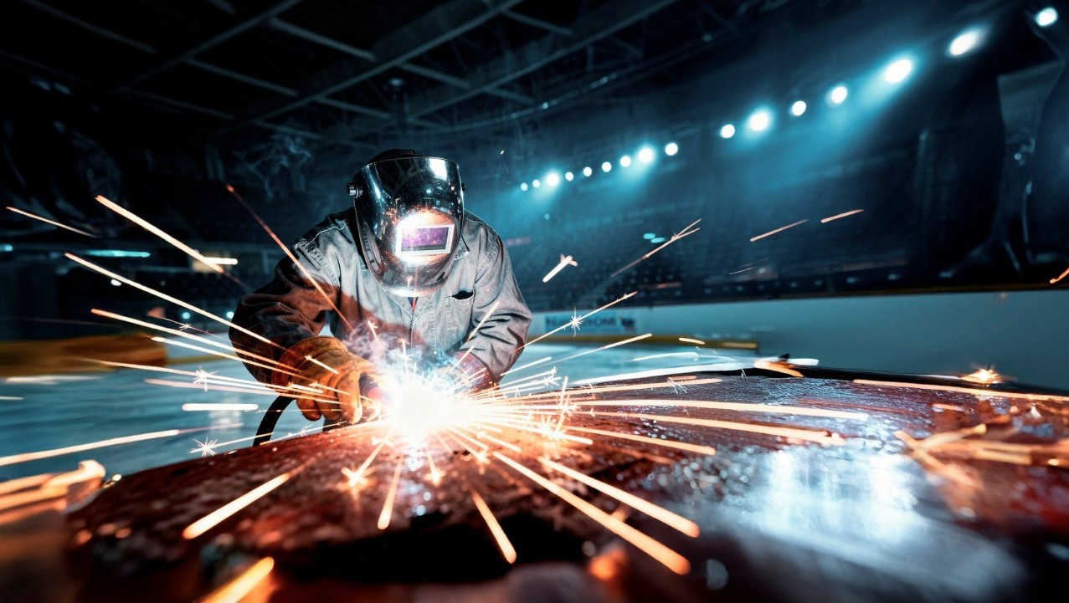
МЫ КАЧЕСТВО

Slide 13
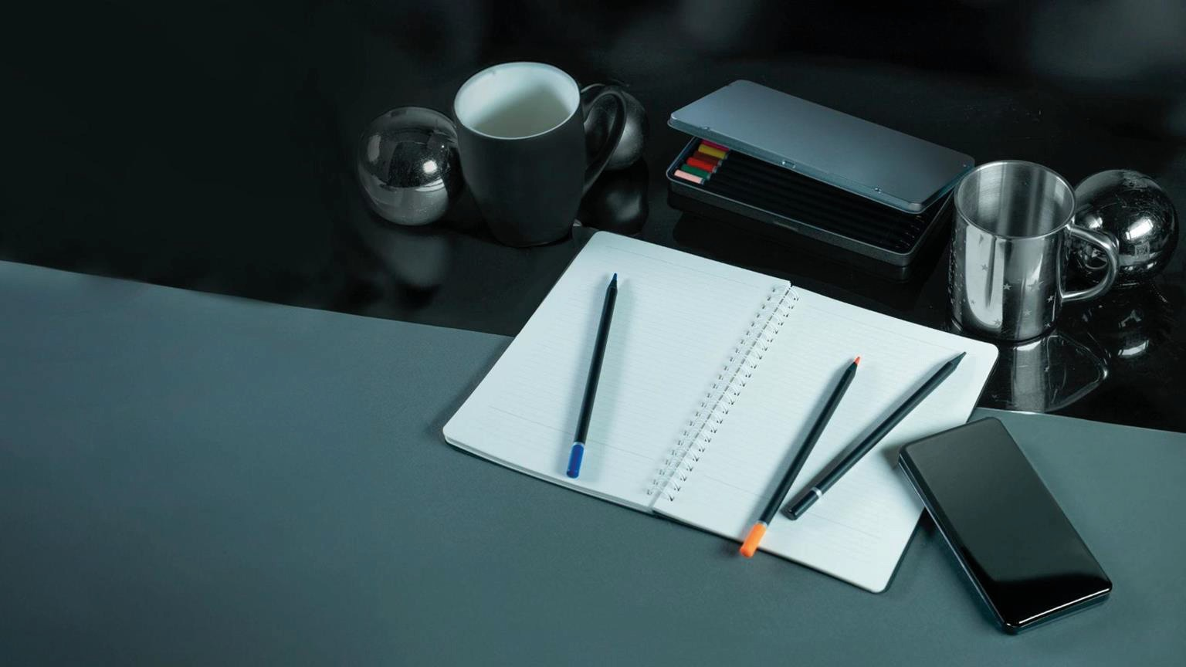
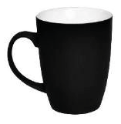

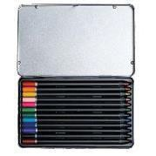
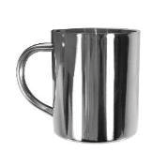
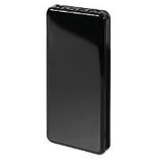
Кружка
SWEET
арт. 23499
фарфор, зеркальная серебристая подложка
Набор цветных карандашей
PROFESSIONAL
арт. 32809
12 цветов.
В металлической коробке
Кружка
KATE
арт. 5801
Объем: 300 мл.
Материал: нержавеющая сталь
Универсальный аккумулятор
SLEEK 10
арт. 37175
10000 мАч. Пластик

Slide 14









Кружка с покрытием soft-touch
YASNA
арт. 23506
фарфор. Объем: 310 мл.
Термокружка
FLOCK
арт. 33100
пластик, металл
Рюкзак водостойкий
GO
арт. 16805
90% полиуретан,
10% полиэстер
Рюкзак водостойкий
SIMPLE
арт. 199014
90% полиуретан,
10% полиэстер

Slide 15



Ланч -бокс
TUBER
арт. 346915
Боросиликатное стекло, пластик. Объем: 1 л.
Термосумка
HERTUM
арт. 345737
Сумка-холодильник
на 6 банок. Алюминиевое покрытие.
Контейнер для еды
YOPLAT
арт. 345572
Крышка с отдельным боксом. Ложка
в комплекте.

Slide 16






Стакан с крышкой
ZODIAC
арт. 21907
Корпус с прорезиненным покрытием. Объем: 345 мл. Материал: керамика.
Плед в подарочном мешке
GRADIENT
арт. 20322
Материал: велюр
280 гр/м2, 100% полиэстер.
Размер: 130х150 см.
Парфюм для интерьера
с аромадиффузором по мотивам African
арт. 32703
дерево

Slide 17






Блокнот
MEMO
арт. 33906
Размер: 90х140 мм
Блок в клетку, отрывные
листы.
Блокнот
MEMO
арт. 33907
Размер: 130х170 мм. Блок в клетку, жесткая обложка.
Карандаш вечный
P20
арт. 32811
Корпус и колпачок из пе- реработанной бумаги. Грифель – сплав металла с графитом, не требует заточки

Slide 18






Расширяющийся водостойкий рюкзак
SLIM
арт. 9293
100% полиэстер
Плед
BELT
арт. 2408
акрил
Плед для пикника
REST
арт. 2407
флис 150 г/м2,
100% полиэстер

Slide 19



Автомобильный молоток
SELETER
арт. 345437
пластик, металл
Парфюм по мотивам Tobacco Vanilla
MELIEN
арт. 32700
дерево, стекло
Термокружка вакуумная
CLICK
арт. 46000
нержавеющая сталь

Slide 20






Нож складной
BOMBER
арт. 349579
нержавеющая сталь
Складной нож
THIAM
арт. 345457
алюминий/нержавеющая сталь
Набор в чехле: термос и 2 кружки
арт. 3507
нержавеющая сталь, нейлон

Slide 21








Ручка шариковая
FACTOR
арт. 40392
Металлический клип-прищепка Металл, пластик.
Бизнес – блокнот
TABBY BIGGY
арт. 21228
Размер: 190х250 мм
PU Camou
Кружка
SWEET
арт. 23500
фарфор Объем: 350 мл
Обложка
для паспорта
SIMPLY
арт. 19726
искусственная кожа

Slide 22









Бизнес-блокнот
TRENDI
арт. 21229
PU Bondy
Ежедневник недатированный
MUSE
арт. 24745
искусственная кожа
Ежедневник недатированный
STELLAR
арт. 24728
PU Valse
Ежедневник недатированный
SOLAS
арт. 24744
искусственная кожа

Slide 23







Чехол
для автодокументов
SIMPLY
арт. 19727
искусственная кожа
Ежедневник недатированный
MARK
арт. 24734
искусственная кожа
Чехол для карты на телефон
SIMPLY
арт. 19724
искусственная кожа
Чехол для 6 карт
SIMPLY
арт. 19725
искусственная кожа

Slide 24


Slide 25






Рубашка-поло
ADAM 195
арт. 353000
100% кардный хлопок,
плотность 195 г/м2
Рюкзак
SHINE
арт. 199013
100% нейлон
Панама
BUCKET
COTTON 180
арт. 254107
100% хлопок, 180 г/м2
Портативная mini Bluetooth-колонка
SOUND BURGER LOTO
арт. 26530
металл

Slide 26






Универсальный аккумулятор
SAFE 10
арт. 37173
металл
Рюкзак c RFID защитой
LINK
арт. 971701
100% полиэстер
Портативная mini Bluetooth-колонка
SOUND BURGER COFFEE
арт. 26532
металл
Рюкзак водостойкий
Hit
арт. 2220344
100% полиэстер

Slide 27






Футболка мужская
LUANDA 150
арт. 351000
кардный хлопок 100%,
плотность 150 г/м2, джерси
Универсальный аккумулятор
SLIMUS 2.5
арт. 37165
пластик
Рюкзак
SHOP
арт. 199015
100% полиуретан
Зонт-трость
OXFORD
арт. 7436
100% полиэстер, металл, искусственная кожа

Slide 28







Футболка мужская
ANKARA 190
арт. 351002
кардный хлопок 100%,
плотность 190 г/м2, джерси
Рюкзак
RUN NEW
арт. 972069
100% полиэстер
Зонт
LONDON
арт. 7440
100% полиэстер
Универсальный аккумулятор
NUM 10
арт. 37171
пластик

Slide 29








Бейсболка
VALLEY
арт. 50505
хлопок 100%, плотность
175 г/м2
Толстовка свитшот
ANTARES 260
арт. 52100
футер двуниточный, 50%
хлопок, 50% полиэстер, плотность 260 г/м2, без начеса
Шапка вязаная двойная
ESSENTIAL
арт. 51100
100% акрил
Термос вакуумный
STRIPE
арт. 40005
нержавеющая сталь, пла- стик,искусственная кожа

Slide 30







Бейсболка
LIBERTY SANDWICH
арт. 25435
100% хлопок;250г/м2
Шапка с отворотом
NELSON
арт. 25504
100% органический хлопок
Рубашка-поло
ADAM 195
арт. 353000
100% кардный хлопок,
плотность 195 г/м2
Портативная mini Bluetooth-колонка
SOUND BURGER
"AGUASOUND"
арт. 26533
пластик

Slide 31







Толстовка мужская
HELSINKI 260
арт. 356000
флис,100% полиэстер, плотность 260 г/м2
Шапка флисовая
BERGEN
арт. 51103
флис, 100% полиэстер,
220 г/м2
Шарф-бафф
HOTTY-S
арт. 25511
100 % переработанный
полиэстер, 230 г/м2
Перчатки сенсорные
TRAIL
арт. 51102
флис, 100% полиэстер

Slide 32









Толстовка унисекс
EVEREST 2 260
арт. 52106
футер двуниточный, 50%
хлопок, 50% полиэстер, плотность 260 г/м2, без начеса
Рюкзак водостойкий
GO
арт. 16805
90% полиуретан (перед- няя и боковая часть)
10% полиэстер (задняя часть)
Ветровка унисекс
COLIN
арт. 52103
100% полиэстер, плотность 280Т
Бейсболка
FLICK
арт. 50507
100% полиэстер, 180 г/м2

Slide 33







Шапка вязаная
SHORE
арт. 254227
50% переработанный
полиэстер, 50% акрил
Термокружка
MOVE ON
арт. 32900
нержавеющая сталь, пластик
Толстовка унисекс с капюшоном
SELEN 260
арт. 52101
футер двуниточный, 50%
хлопок, 50% полиэстер, плотность 260 г/м2, без начеса
Сумка спортивная
Gym
арт. 16814
Полиэстер

Slide 34






Футболка мужская
LUANDA 150
арт. 351000
Материал: хлопок 100%, плотность 150г/м2.
Сумка футбольная
арт. 161030
600D полиэстер
Бейсболка
LIBERTY SANDWICH
арт. 25435-S
6 клиньев
Материал: хлопок 100%, плотность 250г/м2.

Slide 35






Шапка
BROOKLIN
арт. 25402
хлопок 60%, полиэстер
40%, плотность 320 г/м2
СКАЧАТЬ КОНСТРУКТОР
Жилет
WORMS 200
арт. 399914
Основная ткань: 100% нейлон 300T. Наполнитель:
100% полиэстер, 200 г/м2.
Термокружка
OFFROAD
арт. 7253
нержавеющая сталь, пластик

Slide 36






Термосумка
EAT
арт. 9298
полиэстер/PEVA
Куртка-парка унисекс
ROBYN 170
арт. 702109
ОКСФОРД 300: 100% по-
лиэстер - c пропиткой ПВХ; подкладка: 100% по- лиэстер; набивка: 100%
полиэстер, 170 г/м²
Термокружка вакуумная
VELVET
арт. 28001
нержавеющая сталь
Зонт-трость
BACK TO
BLACK
арт. 7432
100% полиэстер, плотность 190Т

Slide 37







Шапка вязаная двойная
ESSENTIAL
арт. 51100
100% акрил
Перчатки сенсорные
REACH
арт. 51101
100% акрил
Куртка мужская
STREAM
HOODED 280T
арт. 704444
100% полиэстер, таффета
280 Т
Термокружка
ERGO
арт. 32905
нержавеющая сталь, пластик

Slide 38







Рюкзак
SOKEN
арт. 345400
полиэстер
Подушка дорожная
SOFT
арт. 62000
микрофибра
Обложка для тревел- документов
DAKAR
арт. 348946
полиэстер
Холдер для тревел- документов
LISBOA
арт. 349188
полиэстер

Slide 39






Куртка мужская
STREAM HOODED
арт. 704444
100% полиэстер, таффета
280 Т
Перчатки флисовые сенсорные
TRAIL
арт. 51102
флис, 100% полиэстер
Шапка флисовая
BERGEN
арт. 51103
флис, 100% полиэстер,
220 г/м2
Шарф-снуд
CHAMPION
арт. 51104
флис,100% полиэстер

